Slide 1
Blockchain y Fintech:
Algunas preguntas en materia de derecho internacional privado

Slide 2
La naturaleza trasnfronteriza de las aplicaciones de blockchain y el creciente uso de fintech plantean diversos interrogantes en materia de derecho internacional privado.
2

Slide 3
¿Cómo debería caracterizarse la ley aplicable a los activos digitales y a las relaciones entre los participantes?
3

Slide 4
¿Las anotaciones en los registros distribuidos se caracterizan como propiedad, contratos o como alguna otra cosa?
¿Las relaciones entre los participantes son contractuales, semejantes a un trust ¹, o de otra naturaleza?
¹ En algunos países de Hispanoamérica esta figura es conocida como "fideicomiso".
4

Slide 5
En el caso de los activos digitales, ¿cuál es la ley aplicable a los efectos patrimoniales para terceros, p. ej., acreedores, beneficiarios de garantías, herederos en sucesión, o emisores de títulos valores?
¿Qué incidencia tienen los tokens en el DIPr (en special su posible relación con los activos fuera de la cadena (off-chain)?
5

Slide 6
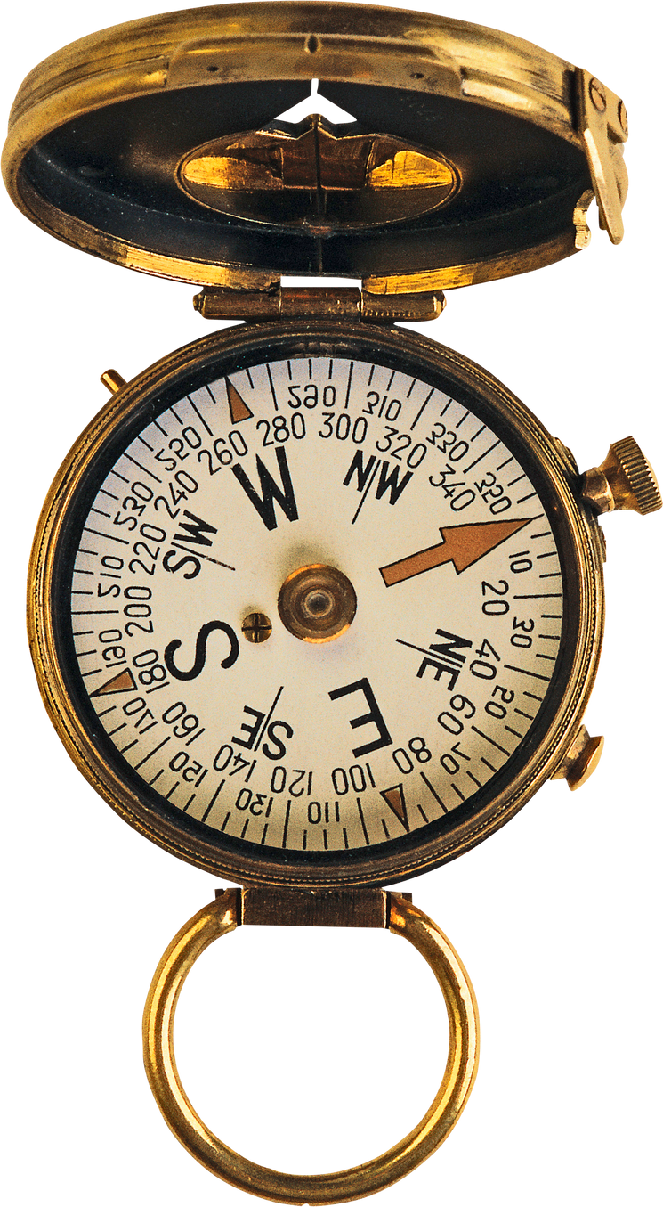
¿Cómo afecta la tecnología blockchain a la resolución de controversias?
¿Qué tribunal es competente y cómo se reconocen y ejecutan a nivel internacional los resultados de transacciones on-chain y off-chain (dentro y fuera de la cadena)?
6

Slide 7
¿Cuáles son las posibilidades para que la autonomía de la voluntad de las partes determine la ley aplicable? ¿Qué límites deberían considerarse?
¿Qué factores de conexión son viables?
7

Slide 8
Las aplicaciones de fintech, tecnología que facilita el diseño y la prestación de servicios financieros, también plantean interrogantes en materia de asuntos transfronterizos .
La industria fintech enfrenta preguntas similares a raíz de la descentralización, la deslocalización y las operaciones autónomas.
8

Slide 9
¿Cuál es la ley aplicable a los pagos internacionales, a los sistemas de liquidación y a las transferencias de títulos valores? ¿Cuál es la ley aplicable a los flujos transfronterizos de datos?
9

Slide 10
¿Los marcos jurídicos de fintech son lo suficientemente claros para atender a los cambios en el asesoramiento y las transacciones asistidas por IA, los servicios en la nube y las plataformas de finanzas abiertas?
10

Slide 11
Las relaciones entre los diferentes sistemas de derecho privado pueden articularse con normas uniformes de DIPr. Esto ayuda a evitar la fragmentación y la inseguridad jurídica, que pueden menoscavar la innovación y las buenas prácticas comerciales.
11

Slide 12
¿Le gustaría saber más?
Vea el Documento Preliminar 4 (CGAP 2022) de la HCCH.
¡Únase a nosotros en CODIFI!
En línea, 12-16 de septiembre de 2022.

